Slide 1
CHƯƠNG I. HÀM SỐ LƯỢNG GIÁC VÀ PHƯƠNG TRÌNH LƯỢNG GIÁC
BÀI 3
HÀM SỐ LƯỢNG GIÁC
2 tiết: T6 – T7
GV Trương Tử Trang – THPT Vĩnh Thạnh 1
Notes:
Bìa. Đáp án, lời giải hiện theo click. Nút GeoGebra mở trang online (cần Internet).
Khối 11 năm học 2026 – 2027 không có HS khuyết tật; vẫn ghi đủ chữ trên slide để HS tự đọc lại.

Slide 2
MỤC TIÊU BÀI HỌC
TỔNG KẾT
Yêu cầu cần đạt (SGK tr.22)
Nhận biết hàm số chẵn, hàm số lẻ, hàm số tuần hoàn và đặc trưng hình học của đồ thị.
Nhận biết các hàm số $y=sin x$, $y=cos x$, $y=tan x$, $y=cot x$; vẽ đồ thị; giải thích tập xác định, tập giá trị, tính chẵn, lẻ, tuần hoàn, chu kì, khoảng đồng biến, nghịch biến dựa vào đồ thị.
Giải quyết một số vấn đề thực tiễn gắn với hàm số lượng giác.
Năng lực toán học: tư duy và lập luận; mô hình hoá (hô hấp, dao động điều hoà, sóng biển); giải quyết vấn đề; sử dụng công cụ (GeoGebra).
Phẩm chất: chăm chỉ, trung thực, trách nhiệm.
Bài 3. Hàm số lượng giác – Toán 11 2
Notes:
1'. Yêu cầu cần đạt lấy từ khung 'Kiến thức, kĩ năng' SGK tr.22.

Slide 3
LỘ TRÌNH 2 TIẾT
TỔNG KẾT
T6
1. Định nghĩa. 2. Hàm số chẵn, lẻ, tuần hoàn. 3. Hàm số $y=sin x$; Vận dụng 1
🎮 Đúng hay sai? · GeoGebra
T7
4. $y=cos x$; Vận dụng 2. 5. $y=tan x$. 6. $y=cot x$; bài tập
🎮 Rung chuông vàng
Bài 3. Hàm số lượng giác – Toán 11 3
Notes:
Chiếu để HS nắm lộ trình bài học.

Slide 4
TIẾT 1 (T6)
Hàm số lượng giác. Hàm số chẵn, lẻ, tuần hoàn. Hàm số y = sin x
Mục tiêu tiết học:
• Nhận biết định nghĩa, tính chẵn lẻ, tuần hoàn của các hàm số lượng giác.
• Vẽ đồ thị, nêu tính chất của hàm số y = sin x.
GV Trương Tử Trang – THPT Vĩnh Thạnh 4
Notes:
Tiết 1 (45'): Khởi động 5' – HĐ1, định nghĩa, Ví dụ 1, LT1: 8' – HĐ2, chẵn lẻ, Ví dụ 2, LT2: 9' – HĐ3, tuần hoàn, Ví dụ 3, LT3: 8' – HĐ4, y = sin x, Ví dụ 4, LT4: 8' – Vận dụng 1: 5' – Tổng kết 2'.

Slide 5


KHỞI ĐỘNG – NHỊP THỞ
KHỞI ĐỘNG
Giả sử vận tốc $v$ (lít/giây) của luồng khí trong một chu kì hô hấp (thời gian từ lúc bắt đầu một nhịp thở đến lúc bắt đầu nhịp thở tiếp theo) của một người ở trạng thái nghỉ ngơi được cho bởi công thức $v=0,85sin\frac{πt}{3}$, trong đó $t$ là thời gian (giây). Hãy tìm thời gian của một chu kì hô hấp đầy đủ và số chu kì hô hấp trong một phút của người đó.
(SGK Toán 11 tập một, tr.22)
▶ VIDEO MỞ ĐẦU
Bài 3. Hàm số lượng giác – Toán 11 5
Notes:
Chiếu video mở đầu (ảnh thật, lồng tiếng, phụ đề – không nói đáp án), HS quét QR xem lại. 5'. HS dự đoán. Giải ở Vận dụng 1 cùng tiết (chu kì T = 2π/ω).

Slide 6
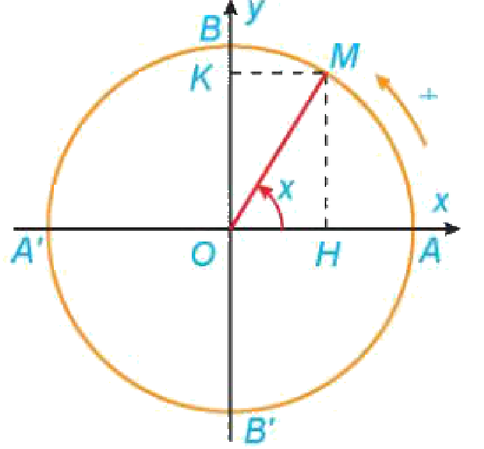
1. ĐỊNH NGHĨA HÀM SỐ LƯỢNG GIÁC (SGK TR.22 – 23)
HÌNH THÀNH KIẾN THỨC
HĐ1. Hoàn thành bảng giá trị $sin x$, $cos x$, $tan x$, $cot x$ tại $x=\frac{π}{6}; 0; −\frac{π}{2}$.
$\frac{π}{6}$: $\frac{1}{2}; \frac{\sqrt{3}}{2}; \frac{1}{\sqrt{3}}; \sqrt{3}$. $0$: $0; 1; 0$; cot không xác định. $−\frac{π}{2}$: $−1; 0$; tan không xác định; $0$.
Quy tắc đặt tương ứng mỗi số thực $x$ với số thực $sin x$ là hàm số sin $y=sin x$; với $cos x$ là hàm số côsin $y=cos x$. Tập xác định của hai hàm số là $ℝ$.
Hàm số $y=\frac{sin x}{cos x}$ là hàm số tang $y=tan x$, tập xác định $ℝ⧵\left\{\frac{π}{2}+kπ∣k∈ℤ\right\}$.
Hàm số $y=\frac{cos x}{sin x}$ là hàm số côtang $y=cot x$, tập xác định $ℝ⧵\{kπ∣k∈ℤ\}$.
Bài 3. Hàm số lượng giác – Toán 11 6
Notes:
HĐ1: HS điền nhanh (click 1). Chốt khung định nghĩa (click 2).

Slide 7
VÍ DỤ 1 – LUYỆN TẬP 1 (SGK TR.23)
HÌNH THÀNH KIẾN THỨC
Ví dụ 1. Tìm tập xác định của hàm số $y=\frac{1}{cos x}$.
$\frac{1}{cos x}$ có nghĩa khi $cos x≠0$, tức là $x≠\frac{π}{2}+kπ$. Tập xác định $ℝ⧵\left\{\frac{π}{2}+kπ∣k∈ℤ\right\}$.
Luyện tập 1. Tìm tập xác định của hàm số $y=\frac{1}{sin x}$.
$sin x≠0⇔x≠kπ$. Tập xác định $D=ℝ⧵\{kπ∣k∈ℤ\}$.
Bài 3. Hàm số lượng giác – Toán 11 7
Notes:
Ví dụ 1: click 1. LT1: HS làm 2', click 2.

Slide 8
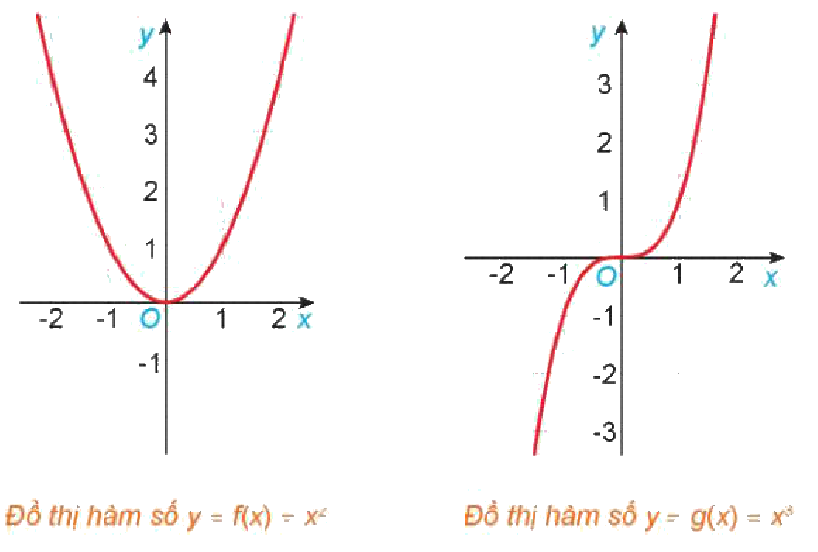
2. HÀM SỐ CHẴN, HÀM SỐ LẺ – HĐ2 (SGK TR.23 – 24)
HÌNH THÀNH KIẾN THỨC
HĐ2. Cho $f(x)=x^{2}$, $g(x)=x^{3}$. a) Tìm $D_{f}$, $D_{g}$. b) Chứng tỏ $f(−x)=f(x)$; nhận xét tính đối xứng của đồ thị $y=f(x)$. c) Chứng tỏ $g(−x)=−g(x)$; nhận xét đồ thị $y=g(x)$.
a) $D_{f}=D_{g}=ℝ$. b) Đồ thị $y=x^{2}$ đối xứng qua trục tung. c) Đồ thị $y=x^{3}$ đối xứng qua gốc toạ độ.
Cho hàm số $y=f(x)$ có tập xác định $D$.
$f$ là hàm số chẵn nếu $∀x∈D$ thì $−x∈D$ và $f(−x)=f(x)$. Đồ thị nhận trục tung làm trục đối xứng.
$f$ là hàm số lẻ nếu $∀x∈D$ thì $−x∈D$ và $f(−x)=−f(x)$. Đồ thị nhận gốc toạ độ làm tâm đối xứng.
Bài 3. Hàm số lượng giác – Toán 11 8
Notes:
HĐ2 – 3'. Click 1. Chốt khung (click 2).

Slide 9
VÍ DỤ 2 – LUYỆN TẬP 2 (SGK TR.24)
HÌNH THÀNH KIẾN THỨC
Ví dụ 2. Xét tính chẵn, lẻ của hàm số $f(x)=xsin x$.
$D=ℝ$, $x∈D⇒−x∈D$; $f(−x)=(−x)sin(−x)=xsin x=f(x)$. Vậy $f$ là hàm số chẵn.
Luyện tập 2. Xét tính chẵn, lẻ của hàm số $g(x)=\frac{1}{x}$.
$D=ℝ⧵\{0\}$; $∀x∈D$ thì $−x∈D$ và $g(−x)=−\frac{1}{x}=−g(x)$. Vậy $g$ là hàm số lẻ.
Bài 3. Hàm số lượng giác – Toán 11 9
Notes:
Ví dụ 2: click 1. LT2: HS làm 2', click 2. Nhấn mạnh: kiểm tra đủ hai điều kiện.

Slide 10
HÀM SỐ TUẦN HOÀN – HĐ3 (SGK TR.24 – 25)
HÌNH THÀNH KIẾN THỨC
HĐ3. So sánh: a) $sin(x+2π)$ và $sin x$; b) $cos(x+2π)$ và $cos x$; c) $tan(x+π)$ và $tan x$; d) $cot(x+π)$ và $cot x$.
Các cặp đều bằng nhau.
Hàm số $y=f(x)$ có tập xác định $D$ được gọi là hàm số tuần hoàn nếu tồn tại số $T≠0$ sao cho với mọi $x∈D$: i) $x+T∈D$ và $x−T∈D$; ii) $f(x+T)=f(x)$. Số $T$ dương nhỏ nhất thoả mãn các điều kiện trên (nếu có) được gọi là chu kì của hàm số tuần hoàn đó.
❓ Hàm số hằng $f(x)=c$ có phải là hàm số tuần hoàn không? Nếu có, nó có chu kì không?
Có (mọi $T≠0$ đều thoả mãn) nhưng không có chu kì vì không có số $T$ dương nhỏ nhất.
Nhận xét. $y=sin x$, $y=cos x$ tuần hoàn với chu kì $2π$; $y=tan x$, $y=cot x$ tuần hoàn với chu kì $π$.
Bài 3. Hàm số lượng giác – Toán 11 10
Notes:
HĐ3: click 1. Chốt khung (click 2). Câu hỏi hàm hằng: click 3. Nhận xét (click 4).

Slide 11
VÍ DỤ 3 – CHÚ Ý – LUYỆN TẬP 3 (SGK TR.25)
HÌNH THÀNH KIẾN THỨC
Ví dụ 3. Xét tính tuần hoàn của hàm số $y=sin 2x$.
Tập xác định $ℝ$; với mọi $x$: $x±π∈ℝ$ và $sin 2(x+π)=sin(2x+2π)=sin 2x$. Vậy $y=sin 2x$ là hàm số tuần hoàn.
Chú ý. Các hàm số $y=Asinωx$ và $y=Acosωx$ $\left(ω ≠ 0\right)$ là những hàm số tuần hoàn với chu kì $T=\frac{2π}{\left|ω\right|}$.
Luyện tập 3. Xét tính tuần hoàn của hàm số $y=tan 2x$.
$D=ℝ⧵\left\{\frac{π}{4} + \frac{kπ}{2}\right\}$; $x±\frac{π}{2}∈D$ và $tan 2\left(x + \frac{π}{2}\right)=tan(2x+π)=tan 2x$: tuần hoàn (chu kì $\frac{π}{2}$).
Bài 3. Hàm số lượng giác – Toán 11 11
Notes:
Ví dụ 3: click 1. Chú ý T = 2π/|ω|. LT3: HS làm 2', click 2.

Slide 12
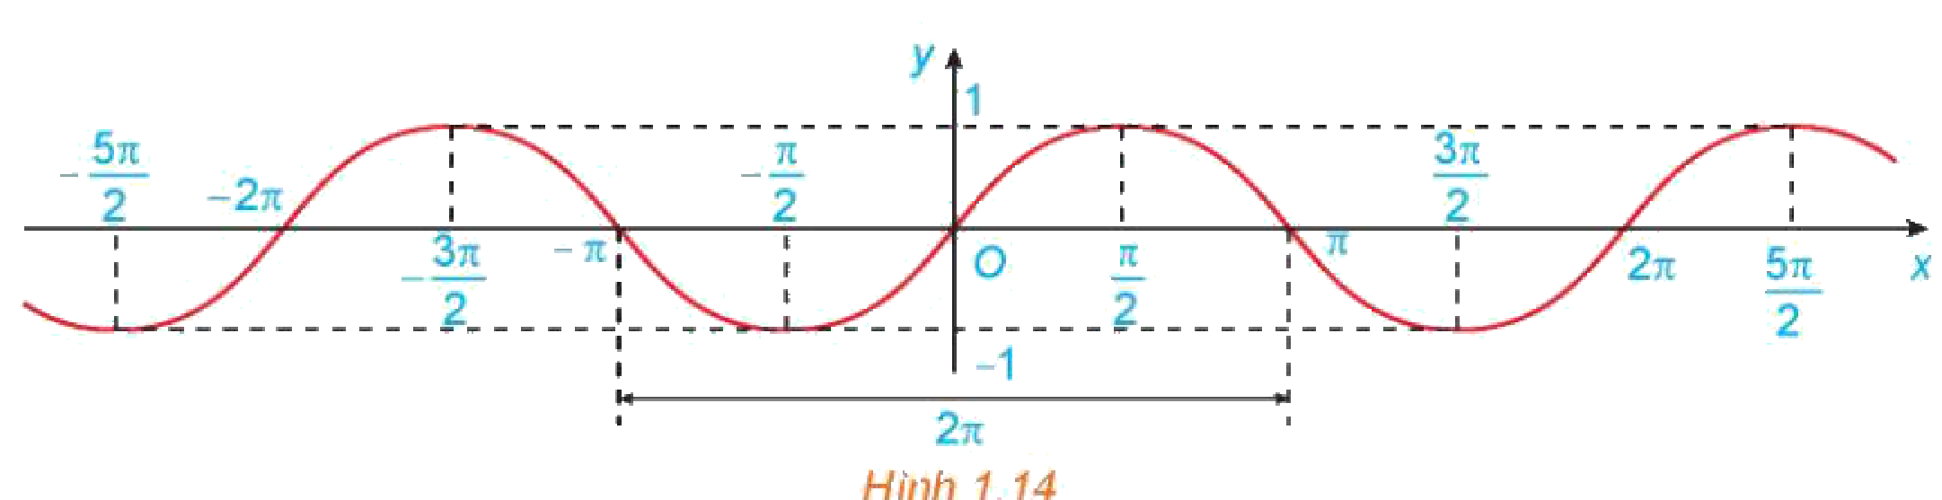
3. ĐỒ THỊ VÀ TÍNH CHẤT CỦA HÀM SỐ y = sin x (SGK TR.25 – 26)
HÌNH THÀNH KIẾN THỨC
HĐ4. a) Xét tính chẵn, lẻ của $y=sin x$. b) Lập bảng giá trị trên $\left[−π; π\right]$, nối các điểm $M(x; sin x)$.
a) $sin(−x)=−sin x$: hàm số lẻ. b) $x=0; \frac{π}{4}; \frac{π}{2}; \frac{3π}{4}; π$ cho $sin x=0; \frac{\sqrt{2}}{2}; 1; \frac{\sqrt{2}}{2}; 0$ (các giá trị với $x$ âm đổi dấu).
Hàm số $y=sin x$: tập xác định $ℝ$, tập giá trị $\left[−1; 1\right]$; hàm số lẻ, tuần hoàn chu kì $2π$; đồng biến trên mỗi khoảng $\left(−\frac{π}{2} + k2π; \frac{π}{2} + k2π\right)$, nghịch biến trên mỗi khoảng $\left(\frac{π}{2} + k2π; \frac{3π}{2} + k2π\right)$, $k∈ℤ$; đồ thị đối xứng qua gốc toạ độ, gọi là một đường hình sin.
Bài 3. Hàm số lượng giác – Toán 11 12
Notes:
HĐ4: hàm số lẻ; bảng giá trị (click 1). Chiếu Hình 1.14. Chốt khung (click 2).

Slide 13
VÍ DỤ 4 – LUYỆN TẬP 4 (SGK TR.26)
HÌNH THÀNH KIẾN THỨC
Ví dụ 4. Dùng Hình 1.14, xác định $x∈\left[−\frac{π}{2}; \frac{3π}{2}\right]$ để $y=sin x$: a) bằng 0; b) dương.
a) $x=0$; $x=π$. b) $y>0$ khi $x∈(0; π)$ (phần đồ thị nằm trên trục hoành).
Luyện tập 4. Tìm tập giá trị của hàm số $y=2sin x$.
$−1≤sin x≤1⇒−2≤2sin x≤2$. Tập giá trị là $\left[−2; 2\right]$.
Bài 3. Hàm số lượng giác – Toán 11 13
Notes:
Ví dụ 4: đọc đồ thị (click 1). LT4: click 2.

Slide 14
VẬN DỤNG 1 – GIẢI TÌNH HUỐNG MỞ ĐẦU (SGK TR.26)
VẬN DỤNG
Vận dụng 1. $v=0,85sin\frac{πt}{3}$. a) Giải bài toán ở tình huống mở đầu. b) Hít vào khi $v>0$, thở ra khi $v<0$. Trong khoảng từ 0 đến 5 giây, khi nào người đó hít vào? thở ra?
a) Chu kì $T=\frac{2π}{π/3}=6$ (giây): một chu kì hô hấp kéo dài 6 giây; số chu kì trong một phút là $\frac{60}{6}=10$.
b) $v>0⇔sin\frac{πt}{3}>0⇔0<t<3$: hít vào từ 0 đến 3 giây; thở ra từ 3 đến 5 giây.
Bài 3. Hàm số lượng giác – Toán 11 14
Notes:
5'. Click 1, 2. Liên hệ: tập thở đúng cách, tốt cho sức khoẻ.

Slide 15

GEOGEBRA – TỪ ĐƯỜNG TRÒN LƯỢNG GIÁC ĐẾN ĐỒ THỊ y = sin x
GEOGEBRA
Kéo thanh trượt $x_{0}$: điểm $M$ chạy trên đường tròn lượng giác.
Điểm $P(x_{0}; sin x_{0})$ chạy trên đồ thị – tung độ $M$ và $P$ luôn bằng nhau.
Đồ thị $y=cos x$ (nét đứt) để so sánh.
▶ MỞ GEOGEBRA
Quét QR mở trên điện thoại. Kéo điểm để thay đổi hình.
Bài 3. Hàm số lượng giác – Toán 11 15
Notes:
3'. Trang 2: đồ thị luồng khí hô hấp (Vận dụng 1).

Slide 16
TRÒ CHƠI: ĐÚNG HAY SAI?
TRÒ CHƠI
📋 Cả lớp giơ thẻ Đ/S trong 15 giây mỗi câu.
1. Hàm số $y=cos x$ là hàm số chẵn.
ĐÚNG
2. Hàm số $y=x^{2}sin x$ là hàm số chẵn.
SAI (lẻ)
3. Hàm số $y=sin 3x$ có chu kì $\frac{2π}{3}$.
ĐÚNG
4. Tập giá trị của $y=sin x$ là $ℝ$.
SAI ([−1; 1])
Bài 3. Hàm số lượng giác – Toán 11 16
Notes:
3'. Click 1–4.

Slide 17
TỔNG KẾT TIẾT 1
TỔNG KẾT
Chẵn: $f(−x)=f(x)$ (đối xứng qua $Oy$); lẻ: $f(−x)=−f(x)$ (đối xứng qua $O$); kiểm tra $D$ đối xứng.
$y=sin x$: $D=ℝ$, tập giá trị $\left[−1; 1\right]$, lẻ, chu kì $2π$; $y=Asinωx$ có chu kì $\frac{2π}{\left|ω\right|}$.
Nhiệm vụ về nhà:
Làm Bài tập 1.14, 1.15 (SGK tr.30).
Đọc trước mục 4 – 6 (SGK tr.26 – 30).
Bài 3. Hàm số lượng giác – Toán 11 17
Notes:
3'.

Slide 18
TIẾT 2 (T7)
Đồ thị và tính chất của y = cos x, y = tan x, y = cot x
Mục tiêu tiết học:
• Vẽ đồ thị, nêu tính chất của y = cos x, y = tan x, y = cot x.
• Vận dụng vào dao động điều hoà, sóng biển.
GV Trương Tử Trang – THPT Vĩnh Thạnh 18
Notes:
Tiết 2 (45'): HĐ5, y = cos x 6' – Ví dụ 5, LT5: 5' – Vận dụng 2: 5' – HĐ6, y = tan x, Ví dụ 6, LT6: 8' – HĐ7, y = cot x, Ví dụ 7, LT7: 8' – Rung chuông vàng 9' – Củng cố 4'.

Slide 19
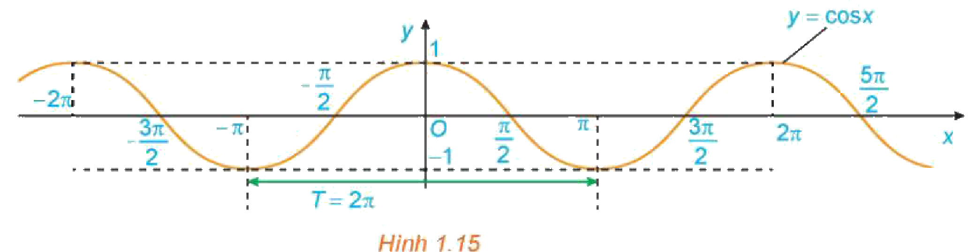
4. ĐỒ THỊ VÀ TÍNH CHẤT CỦA HÀM SỐ y = cos x (SGK TR.26 – 27)
HÌNH THÀNH KIẾN THỨC
HĐ5. a) Xét tính chẵn, lẻ của $y=cos x$. b) Lập bảng giá trị trên $\left[−π; π\right]$.
a) $cos(−x)=cos x$: hàm số chẵn. b) $x=0; \frac{π}{4}; \frac{π}{2}; \frac{3π}{4}; π$ cho $cos x=1; \frac{\sqrt{2}}{2}; 0; −\frac{\sqrt{2}}{2}; −1$ (đối xứng với $x$ âm).
Hàm số $y=cos x$: tập xác định $ℝ$, tập giá trị $\left[−1; 1\right]$; hàm số chẵn, tuần hoàn chu kì $2π$; đồng biến trên mỗi khoảng $\left(−π + k2π; k2π\right)$, nghịch biến trên mỗi khoảng $\left(k2π; π + k2π\right)$, $k∈ℤ$; đồ thị là một đường hình sin đối xứng qua trục tung.
Bài 3. Hàm số lượng giác – Toán 11 19
Notes:
HĐ5: hàm số chẵn (click 1). Hình 1.15. Chốt khung (click 2).

Slide 20
VÍ DỤ 5 – LUYỆN TẬP 5 (SGK TR.27)
HÌNH THÀNH KIẾN THỨC
Ví dụ 5. Dùng Hình 1.15, xác định $x∈\left[−\frac{3π}{2}; \frac{π}{2}\right]$ để $y=cos x$: a) bằng 0; b) âm. Luyện tập 5. Tìm tập giá trị của $y=−3cos x$.
Ví dụ 5: a) $x=−\frac{3π}{2}; −\frac{π}{2}; \frac{π}{2}$. b) $y<0$ khi $x∈\left(−\frac{3π}{2}; −\frac{π}{2}\right)$.
Luyện tập 5: $−1≤cos x≤1⇒−3≤−3cos x≤3$. Tập giá trị $\left[−3; 3\right]$.
Bài 3. Hàm số lượng giác – Toán 11 20
Notes:
Ví dụ 5: click 1. LT5: click 2.

Slide 21
VẬN DỤNG 2 – DAO ĐỘNG ĐIỀU HOÀ (SGK TR.27)
VẬN DỤNG
Vận dụng 2. Vật dao động điều hoà $x(t)=Acos(ωt+φ)$, chu kì $T=\frac{2π}{ω}$. Với $x(t)=−5cos 4πt$ (cm): a) Xác định biên độ, pha ban đầu. b) Tính pha tại $t=2$ giây; trong 2 giây vật thực hiện bao nhiêu dao động toàn phần?
a) $x(t)=5cos(4πt+π)$: biên độ $A=5$ cm, pha ban đầu $φ=π$.
b) Pha tại $t=2$: $4π·2+π=9π$. Chu kì $T=\frac{2π}{4π}=\frac{1}{2}$ giây nên trong 2 giây vật thực hiện 4 dao động toàn phần.
Bài 3. Hàm số lượng giác – Toán 11 21
Notes:
5'. Click 1, 2 (đối chiếu KHBD).

Slide 22
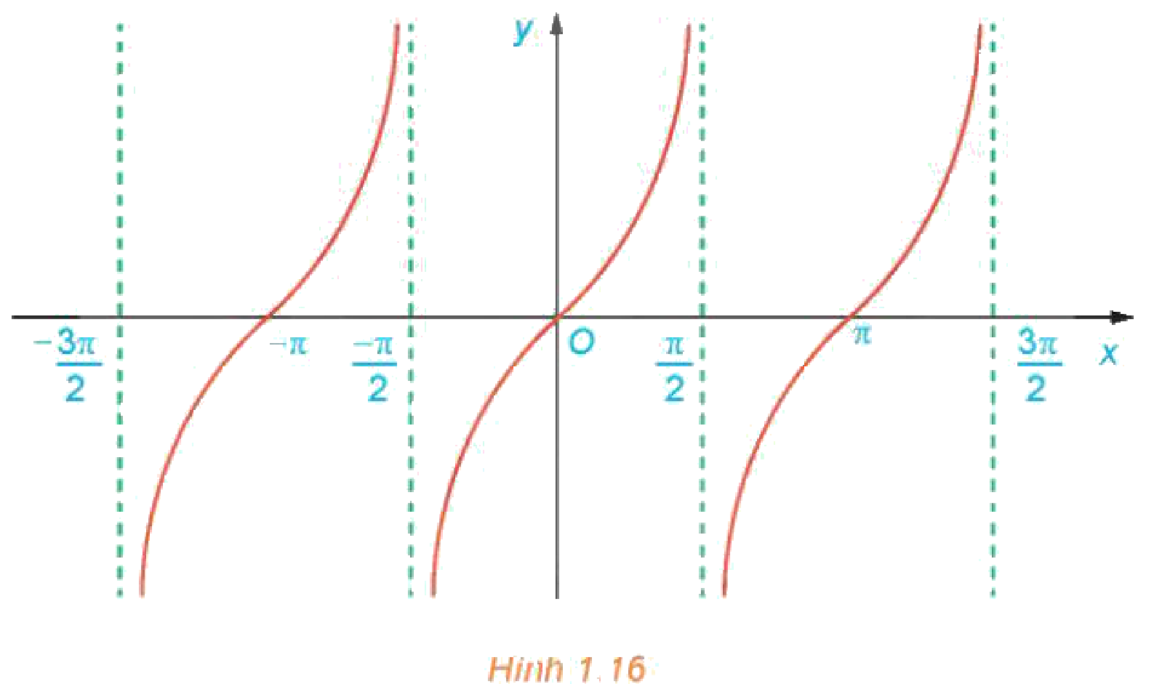
5. ĐỒ THỊ VÀ TÍNH CHẤT CỦA HÀM SỐ y = tan x (SGK TR.28)
HÌNH THÀNH KIẾN THỨC
HĐ6. a) Xét tính chẵn, lẻ của $y=tan x$. b) Bảng giá trị trên $\left(−\frac{π}{2}; \frac{π}{2}\right)$ tại $x=−\frac{π}{3}; −\frac{π}{4}; −\frac{π}{6}; 0; \frac{π}{6}; \frac{π}{4}; \frac{π}{3}$.
a) Hàm số lẻ. b) $−\sqrt{3}; −1; −\frac{1}{\sqrt{3}}; 0; \frac{1}{\sqrt{3}}; 1; \sqrt{3}$.
Hàm số $y=tan x$: tập xác định $ℝ⧵\left\{\frac{π}{2}+kπ∣k∈ℤ\right\}$, tập giá trị $ℝ$; hàm số lẻ, tuần hoàn chu kì $π$; đồng biến trên mỗi khoảng $\left(−\frac{π}{2} + kπ; \frac{π}{2} + kπ\right)$; đồ thị đối xứng qua gốc toạ độ.
Bài 3. Hàm số lượng giác – Toán 11 22
Notes:
HĐ6: click 1. Hình 1.16. Chốt khung (click 2).

Slide 23
VÍ DỤ 6 – LUYỆN TẬP 6 (SGK TR.29)
HÌNH THÀNH KIẾN THỨC
Ví dụ 6. Trên đoạn $\left[−π; \frac{3π}{2}\right]$, xác định $x$ để $y=tan x$: a) bằng 0; b) dương.
a) $x=−π; 0; π$. b) $x∈\left(−π; −\frac{π}{2}\right)∪\left(0; \frac{π}{2}\right)∪\left(π; \frac{3π}{2}\right)$.
Luyện tập 6. Trên đoạn $\left[−π; \frac{3π}{2}\right]$, xác định $x$ để $y=tan x$ nhận giá trị âm.
$x∈\left(−\frac{π}{2}; 0\right)∪\left(\frac{π}{2}; π\right)$.
Bài 3. Hàm số lượng giác – Toán 11 23
Notes:
Đọc đồ thị Hình 1.16. Ví dụ 6: click 1. LT6: click 2.

Slide 24
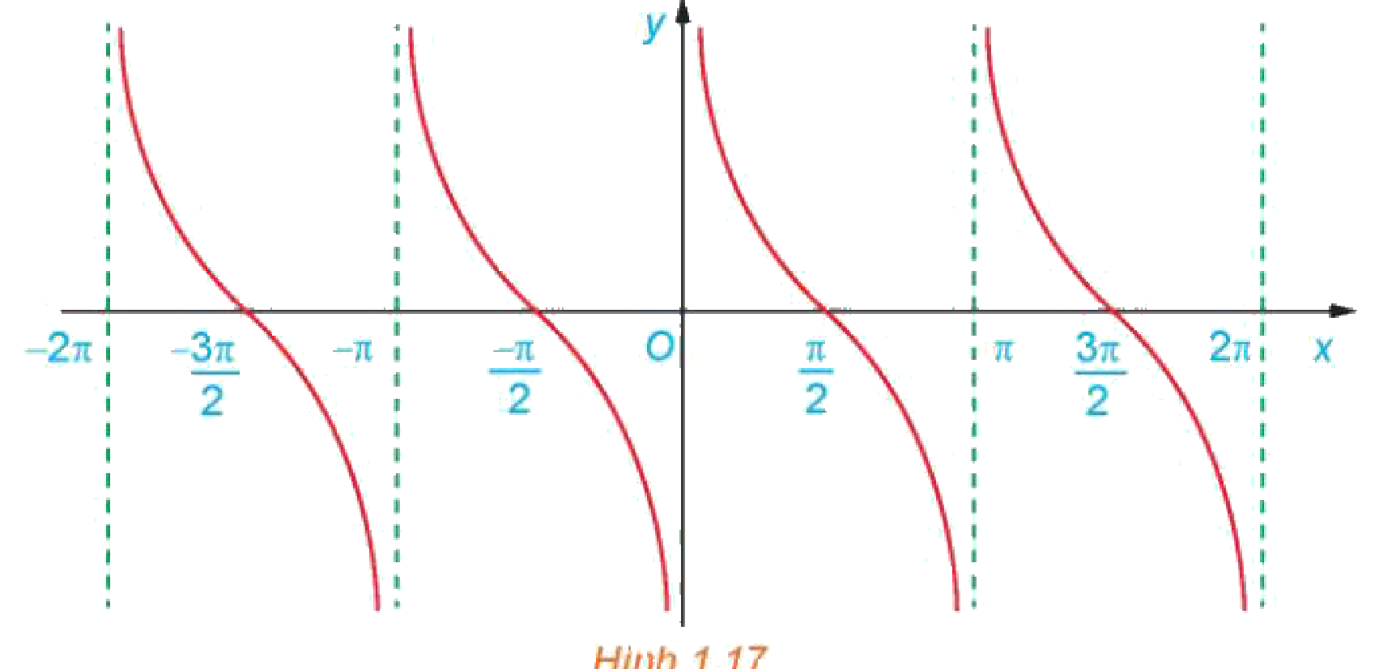
6. ĐỒ THỊ VÀ TÍNH CHẤT CỦA HÀM SỐ y = cot x (SGK TR.29 – 30)
HÌNH THÀNH KIẾN THỨC
HĐ7. a) Xét tính chẵn, lẻ của $y=cot x$. b) Bảng giá trị trên $\left(0; π\right)$ tại $x=\frac{π}{6}; \frac{π}{4}; \frac{π}{3}; \frac{π}{2}; \frac{2π}{3}; \frac{3π}{4}; \frac{5π}{6}$.
a) Hàm số lẻ. b) $\sqrt{3}; 1; \frac{1}{\sqrt{3}}; 0; −\frac{1}{\sqrt{3}}; −1; −\sqrt{3}$.
Hàm số $y=cot x$: tập xác định $ℝ⧵\{kπ∣k∈ℤ\}$, tập giá trị $ℝ$; hàm số lẻ, tuần hoàn chu kì $π$; nghịch biến trên mỗi khoảng $\left(kπ; π + kπ\right)$; đồ thị đối xứng qua gốc toạ độ.
Bài 3. Hàm số lượng giác – Toán 11 24
Notes:
HĐ7: click 1. Hình 1.17. Chốt khung (click 2).

Slide 25
VÍ DỤ 7 – LUYỆN TẬP 7 (SGK TR.30)
HÌNH THÀNH KIẾN THỨC
Ví dụ 7. Trên đoạn $\left[−\frac{π}{2}; 2π\right]$, xác định $x$ để $y=cot x$: a) bằng 0; b) âm.
a) $x=−\frac{π}{2}; \frac{π}{2}; \frac{3π}{2}$. b) $x∈\left(−\frac{π}{2}; 0\right)∪\left(\frac{π}{2}; π\right)∪\left(\frac{3π}{2}; 2π\right)$.
Luyện tập 7. Trên đoạn $\left[−\frac{π}{2}; 2π\right]$, xác định $x$ để $y=cot x$ nhận giá trị dương.
$x∈\left(0; \frac{π}{2}\right)∪\left(π; \frac{3π}{2}\right)$.
Bài 3. Hàm số lượng giác – Toán 11 25
Notes:
Đọc đồ thị Hình 1.17. Ví dụ 7: click 1. LT7: click 2.

Slide 26
BÀI TẬP VỀ NHÀ 1.14 – 1.18 (SGK TR.30)
LUYỆN TẬP
1.14. Tập xác định: a) $y=\frac{1−cos x}{sin x}$; b) $y=\sqrt{\frac{1+cos x}{2−cos x}}$. 1.15. Tính chẵn lẻ: a) $sin 2x+tan 2x$; b) $cos x+\sin^{2}x$; c) $sin xcos 2x$; d) $sin x+cos x$.
1.14. a) $D=ℝ⧵\{kπ\}$; b) $D=ℝ$. 1.15. a) lẻ; b) chẵn; c) lẻ; d) không chẵn, không lẻ ($f\left(\frac{π}{4}\right)=\sqrt{2}$, $f\left(−\frac{π}{4}\right)=0$).
1.16. Tập giá trị: a) $y=2sin\left(x−\frac{π}{4}\right)−1$; b) $y=\sqrt{1+cos x}−2$. 1.17. Tìm $x$ để $tan x=0$. 1.18. Sóng biển $h(t)=90cos\frac{πt}{10}$ (cm): a) chu kì; b) chiều cao của sóng.
1.16. a) $\left[−3; 1\right]$; b) $\left[−2; \sqrt{2}−2\right]$. 1.17. $x=kπ$ $\left(k ∈ ℤ\right)$. 1.18. a) $T=\frac{2π}{π/{10}}=20$ giây; b) $−90≤h≤90$: chiều cao sóng 180 cm.
Bài 3. Hàm số lượng giác – Toán 11 26
Notes:
Đáp số để HS tự đối chiếu (đối chiếu KHBD; đã kiểm tra).

Slide 27
TRÒ CHƠI: RUNG CHUÔNG VÀNG
TRÒ CHƠI
🔔 Luật chơi
Mỗi bạn một bảng con – viết đáp án khi hết giờ.
Câu nhiều lựa chọn: ghi A, B, C hoặc D (30 giây).
Câu Đúng/Sai: ghi Đ hoặc S cho từng ý (60 giây).
Câu trả lời ngắn, thực tế: ghi một số (60 giây).
Sai: rời sàn thi. Bạn trụ lại cuối cùng rung chuông vàng!
Bài 3. Hàm số lượng giác – Toán 11 27
Notes:
Mỗi HS một bảng con. Mỗi câu 30 giây (Đ/S, trả lời ngắn, thực tế: 60 giây). Sai rời sàn thi; có thể 'cứu trợ' 1 lần. Cấu trúc 5 câu theo đề thi từ 2025: nhiều lựa chọn, Đúng/Sai, trả lời ngắn, thực tế. Đáp án đã kiểm tra bằng Python.

Slide 28
RUNG CHUÔNG VÀNG – CÂU 1 (BIẾT)
TRÒ CHƠI
Hàm số nào sau đây là hàm số chẵn?
A. $y=sin x$
B. $y=tan x$
C. $y=cos x$
D. $y=cot x$
Đáp án C. $cos(−x)=cos x$.
Bài 3. Hàm số lượng giác – Toán 11 28
Notes:
30 giây. Click 1: đáp án.

Slide 29
RUNG CHUÔNG VÀNG – CÂU 2 (HIỂU)
TRÒ CHƠI
Chu kì của hàm số $y=cos\frac{x}{2}$ là
A. $π$
B. $2π$
C. $4π$
D. $\frac{π}{2}$
Đáp án C. $T=\frac{2π}{1/2}=4π$.
Bài 3. Hàm số lượng giác – Toán 11 29
Notes:
30 giây. Click 1: đáp án. Nhiễu A: nhân thay vì chia.

Slide 30
RUNG CHUÔNG VÀNG – CÂU 3 (ĐÚNG/SAI)
TRÒ CHƠI
Cho hàm số $y=tan x$. Xét tính đúng, sai:
a) Tập xác định là $ℝ⧵\{kπ\}$.
SAI (π/2 + kπ)
b) Hàm số tuần hoàn với chu kì $π$.
ĐÚNG
c) Hàm số đồng biến trên $\left(−\frac{π}{2}; \frac{π}{2}\right)$.
ĐÚNG
d) Tập giá trị là $\left[−1; 1\right]$.
SAI (ℝ)
Bài 3. Hàm số lượng giác – Toán 11 30
Notes:
60 giây. Click 1–4. S – Đ – Đ – S.

Slide 31
RUNG CHUÔNG VÀNG – CÂU 4 (TRẢ LỜI NGẮN)
TRÒ CHƠI
Tìm giá trị lớn nhất của hàm số $y=3sin x−1$.
Đáp số: 2. $sin x≤1⇒y≤2$, đạt khi $x=\frac{π}{2}+k2π$.
Bài 3. Hàm số lượng giác – Toán 11 31
Notes:
60 giây. Click 1.

Slide 32
RUNG CHUÔNG VÀNG – CÂU 5 (THỰC TẾ)
TRÒ CHƠI
Mực nước ở một cảng biển là $h(t)=3+2cos\frac{πt}{6}$ (mét, $t$: giờ). Mực nước cao nhất là bao nhiêu mét?
Đáp số: 5. $cos\frac{πt}{6}≤1⇒h≤5$ m (đạt khi $t=0; 12;…$).
Bài 3. Hàm số lượng giác – Toán 11 32
Notes:
60 giây. Click 1.

Slide 33

CỦNG CỐ TRỰC TUYẾN – NHIỆM VỤ VỀ NHÀ
TỔNG KẾT
Bài củng cố trực tuyến – quét mã QR hoặc mở đường link:
https://trangtu66.github.io/Taode_thi_online/cc_bai3_t11.html
Nhiệm vụ về nhà:
Hoàn thành Bài tập 1.14 – 1.18.
Đọc trước Bài 4. Phương trình lượng giác cơ bản (SGK tr.31).
▶ MỞ BÀI CỦNG CỐ
Bài 3. Hàm số lượng giác – Toán 11 33
Notes:
3'. HS quét QR làm bài củng cố online ở nhà. Đáp án chỉ mở khi GV cho phép.

Slide 34
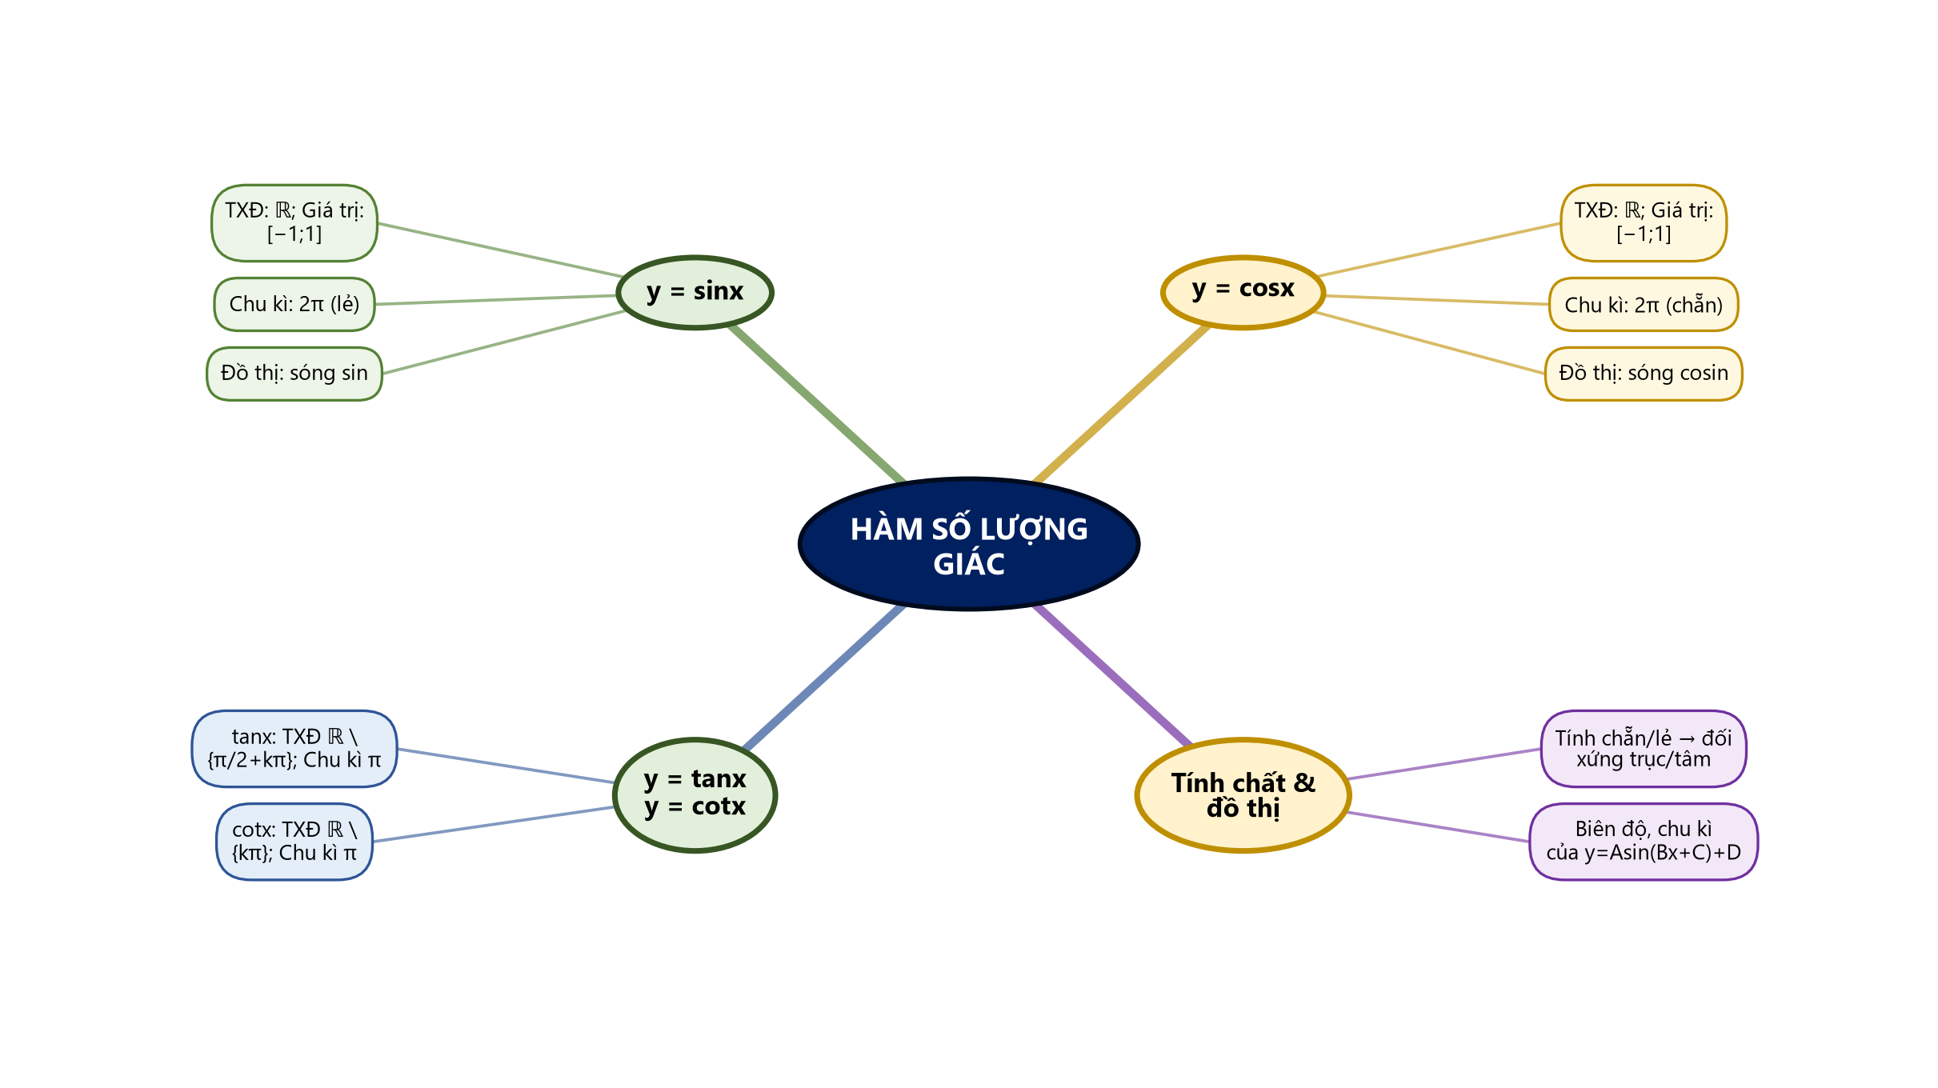
SƠ ĐỒ TƯ DUY – BÀI 3
TỔNG KẾT
Bài 3. Hàm số lượng giác – Toán 11 34
Notes:
Củng cố cuối bài.

Slide 35
PHỤ LỤC 1 – SAI LẦM THƯỜNG GẶP
DÀNH CHO GV
Xét chẵn, lẻ mà quên kiểm tra tập xác định đối xứng.
Chu kì $y=sinωx$: lấy $2πω$ thay vì $\frac{2π}{\left|ω\right|}$.
Nhầm tập xác định của $tan x$ và $cot x$.
Đọc đồ thị sai khoảng (lấy cả điểm không xác định).
Bài 3. Hàm số lượng giác – Toán 11 35
Notes:
Slide ẩn – chỉ GV xem khi chuẩn bị.

Slide 36
PHỤ LỤC 2 – PHÂN HOÁ, DỰ PHÒNG
DÀNH CHO GV
HS cần hỗ trợ: bảng tóm tắt 4 hàm số in sẵn; Ví dụ 1, LT1, LT4, LT5.
HS khá, giỏi: LT3, Bài 1.15d, 1.16, Vận dụng 2.
Khối 11 không có HS khuyết tật; HS yếu được hỗ trợ theo cặp.
Mất điện/mạng: KHBD in, giấy kẻ ô vẽ đồ thị; máy tính cầm tay lập bảng giá trị.
Bài 3. Hàm số lượng giác – Toán 11 36
Notes:
Slide ẩn – chỉ GV xem khi chuẩn bị.

